Slide 1
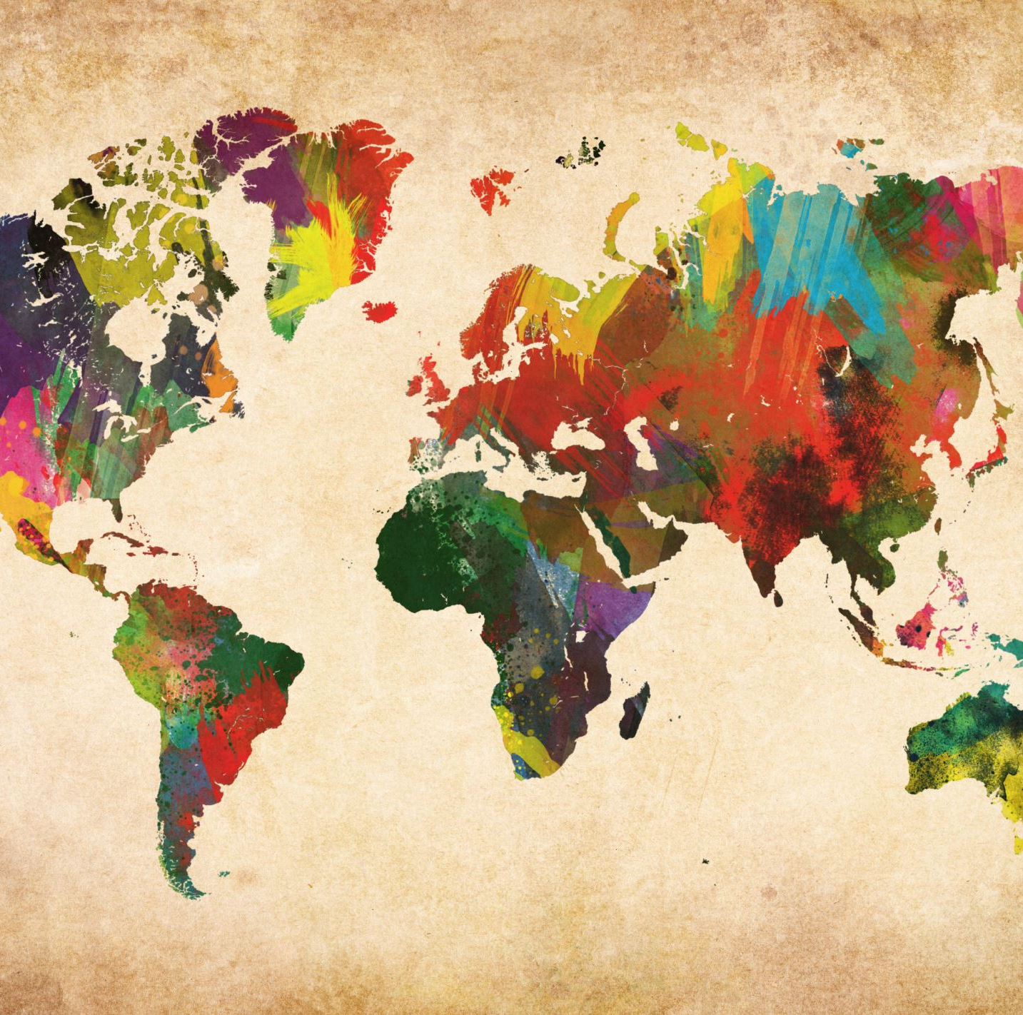
22.4.2020.
4.b

Slide 2
Jeste li znali?
Svakoga se dana na Zemlji rodi oko 200 000 ljudi. Smatra se da će do 2050. godine populacija narasti na 9,2 milijarde.
Najviša temperatura zabilježena na Zemlji iznosi 57,8 Celzijevih stupnjeva, a izmjerena je 1922. godine u Libiji. Najniža je izmjerena 1983. godine na Antarktici, a iznosila je -89,2 stupnja.
Točno osam minuta i 20 sekundi treba Sunčevu svjetlu da stigne do Zemlje. To znači da je toplina i svjetlost koju osjećamo i vidimo za toplih dana zapravo Sunčeva energija otprije osam minuta.

Slide 3
Jeste li znali?
Zemlju nazivamo “plavim planetom”. Naime, voda zauzima čak 75 posto njezine površine pa iz svemira izgleda plavo. Čak 97 % vode čine oceani, dok na slatke vode otpada tek 3 %.
Plastični proizvodi danas čine 95 % otpada koji pluta Sredozemnim morem. Količina morskog otpada svako ljeto povećava se čak 40 %.
Površina Zemlje iznosi 510 065 284 km kvadratnih. Najveći kontinent je Azija koja zauzima 30 % ukupne kopnene površine. Najveća država svijeta je Rusija koja zauzima oko 12 % kopnene površine.

Slide 4
ŠTO TI MOŽEŠ NAPRAVITI ZA PLANETU ZEMLJU?
Ne koristi plastičnu ambalažu.
Isključi električne uređaje kada ih ne koristiš.
Štedi pitku vodu.
Razvrstavaj otpad i odlaži ga u za to predviđene kontejnere.
Obične baterije zamijeni onima koje se pune.
Ako imaš mogućnosti, kupuj organsku hranu, sredstva za higijenu i čišćenje, jer oni nisu tretirani kemikalijama koje zagađuju okoliš.
Osvijesti svoje ukućane, rodbinu i prijatelje o problemima zagađenosti okoliša. Zajedno promišljajte na koji način možete doprinijeti očuvanju okoliša.

Slide 5
Očuvanje okoliša u kojemu živimo od velikoga je značaja za život svih nas. I male stvari mogu promijeniti svijet!
ZAPAMTI!

Slide 6
ZADACI:
1. Odigrajte EKO KVIZ.
2. Pročitajte slikovnicu Obnovljivi izvori energije. Za čitanje s računala ili tableta će vam trebati dosta vremena jer slikovnica ima 22. stranice. Čitajte pažljivo i s razumijevanjem.
3. U slikovnici na stranici 22., pod naslovom Labirint obnovljivih izvora energije, nalazi se 10 pitanja na koja trebate odgovoriti pismeno u bilježnicu iz hrvatskog. Ako ste pažljivo čitali slikovnicu to vam neće biti problem napraviti. Odgovarajte potpunim rečenicama i obratite pozornost na urednost.

Slide 7
MATEMATIKA
Riješite 69.i 70.str. u udžbeniku.

